Slide 1

Evaluación del Lanzamiento de Prueba de Tablets en Sauce & Spoon
(Resultados y Sugerencias para la Expansión)

Slide 2
Hito Alcanzado
Resumen del Lanzamiento de Prueba
Objetivo: Implementar tablets para mejorar la experiencia gastronómica en Sauce & Spoon, facilitando la precisión en los pedidos, tiempos de servicio, y el proceso de pago.
Proceso: El lanzamiento incluyó un grupo de 50 participantes en un ambiente de prueba en el restaurante.
Logro Principal: Recolección de datos valiosos sobre la funcionalidad de las tablets y satisfacción del cliente para evaluar la viabilidad de su implementación en todos los locales.

Slide 3
Indicadores de Medición
Descripción General de los Objetivos de Medición
Satisfacción del Cliente: Medimos rapidez en la experiencia de servicio, facilidad de pago, y funcionalidad de las tablets.
Precisión de Pedidos: Evaluamos si los pedidos fueron registrados correctamente.
Tiempo de Espera: Valoramos la duración del tiempo de espera en el vestíbulo y el tiempo de servicio en la mesa.
Indicadores Clave:
Tiempo de espera en el vestíbulo ≤ 10 minutos
Tiempo promedio de servicio en mesa: aperitivos en 8 min, platos principales en 12-15 min.
Precisión de pedidos en tablets: ≥ 98%.

Slide 4
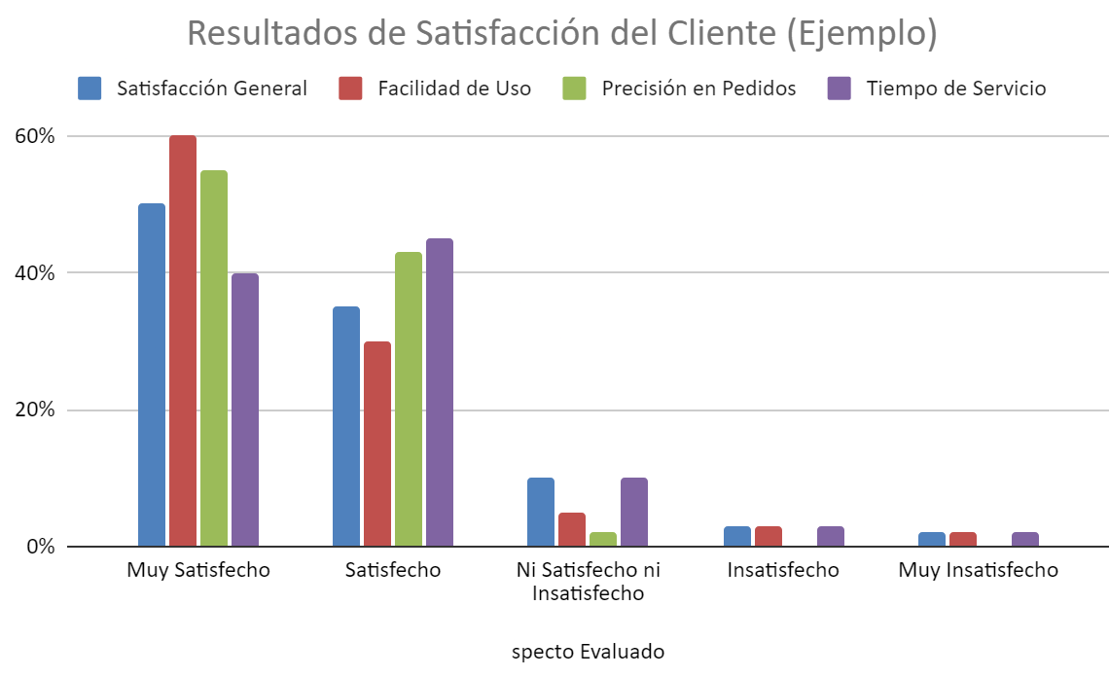
Datos Clave de la Encuesta
Resultados de Satisfacción del Cliente (Ejemplo)
Satisfacción General: 85% de los participantes indicaron estar satisfechos o muy satisfechos con la experiencia usando las tablets.
Facilidad de Uso: 90% encontró fácil la navegación en las tablets.
Precisión en Pedidos: Las tablets lograron un 98% de precisión en los pedidos, cumpliendo con los estándares esperados.

Slide 5
Recomendación 1
Mejora Técnica y Reducción de Problemas
Hallazgo: El 12% de los usuarios informó problemas técnicos menores como retrasos o errores intermitentes.
Recomendación: Optimizar el software para asegurar una respuesta más rápida de las tablets y reducir fallos, especialmente durante horas pico.
Impacto Esperado: Menos problemas técnicos aumentarán la satisfacción y confianza de los clientes en la tecnología.

Slide 6
Recomendación 2
Capacitación del Personal y Soporte al Cliente
Hallazgo: Algunos clientes mencionaron la necesidad de instrucciones iniciales más claras para usar las tablets.
Recomendación: Proporcionar capacitación al personal para asistir a los clientes en el uso de las tablets y crear una breve guía visual o tutorial en las tablets.
Impacto Esperado: Mejorar la experiencia del cliente y reducir posibles puntos de fricción, lo cual aumentará la aceptación y efectividad de la tecnología.

